Slide 1
V клас
84-85. Деление на десетична дроб с естествено число
Десетични дроби

Slide 2
В този урок ще научите
01
03
02
04
правилото за деление на десетична дроб с естествено число;
оценка на резултата;
някои трикове за по-лесно пресмятане☺
как да направим проверка;

Slide 4
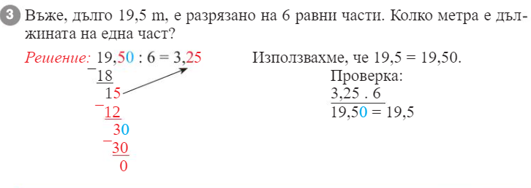
1

Slide 5
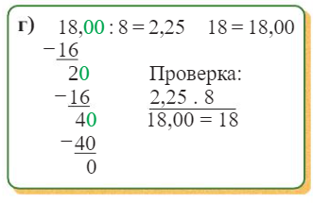
а=36,09:3=12,03 cm
6,3
3,4
10,7
1,05
17,85
1,8625
5,082
2,25
2,5
4,2

Slide 6
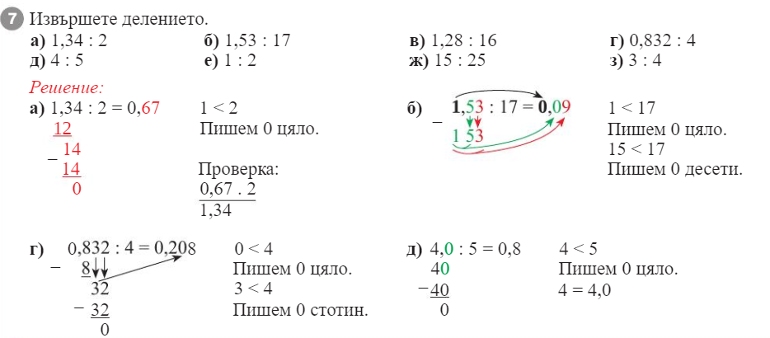
0,67
0,09
0,08
0,208
0,8
0,5
0,6
0,75
2

Slide 7
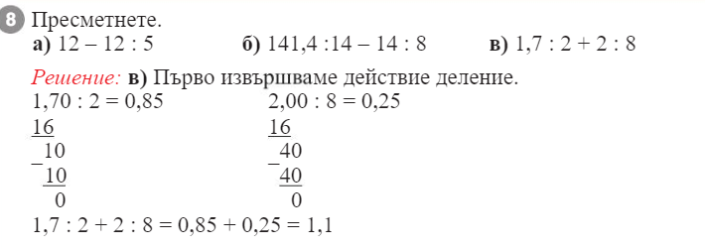
9,6
8,35
1,1

Slide 8
Домашна работа
Учебна тетрадка стр. 13

